Slide 1
Escuela Normal de Educación Preescolar
Conociendo la diversidad de culturas
Angélica Sarahi Castañón Perales
3¨D¨ #6
Enero 2013

Slide 2
Ver video

Slide 3
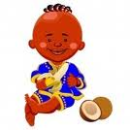
Juguemos a conocer las diferentes culturas

Slide 4
Regresar

Slide 5
Regresar

Slide 6
Regresar

Slide 8
CrEditos
TIPOS DE LETRAS DE:
HTTP://WWW.DAFONT.COM

